Slide 1


LA PRACTICA DE LA JUSTICIA
Dr. Andy Woods
Pastor Principal – Sugar Land Bible Church
Presidente – Seminario Teológico Chafer

Slide 2
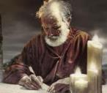
Respondiendo Once Preguntas
¿Quién lo escribió? – Santiago
¿Qué sabemos acerca del autor? – Es el ½ Hermano de Cristo
¿Quién fué la audiencia? – Judios creyentes en la Diaspora
¿Desde dónde fué escrito? – Jerusalén
¿Cuando fué escrito el libro? – d.C. 44‒47
¿Cuál fue la ocasión del libro? – La Práctica de la Justicia
¿Cuál es el propósito del libro? – Alcanzar la práctica de la justicia
¿De qué se trata el libro? – Práctica de la Justicia
¿Cuál es el tema del libro? – Vida Diaria
¿Qué hace este libro diferente? – Sentido Práctico
¿Cómo está organizado el libro? – Fe y Sabiduría

Slide 3

Santiago 1:1
Saludos – Stg 1:1
  Autor – Stg 1:1a
  Audiencia – Stg 1:1b

Slide 4
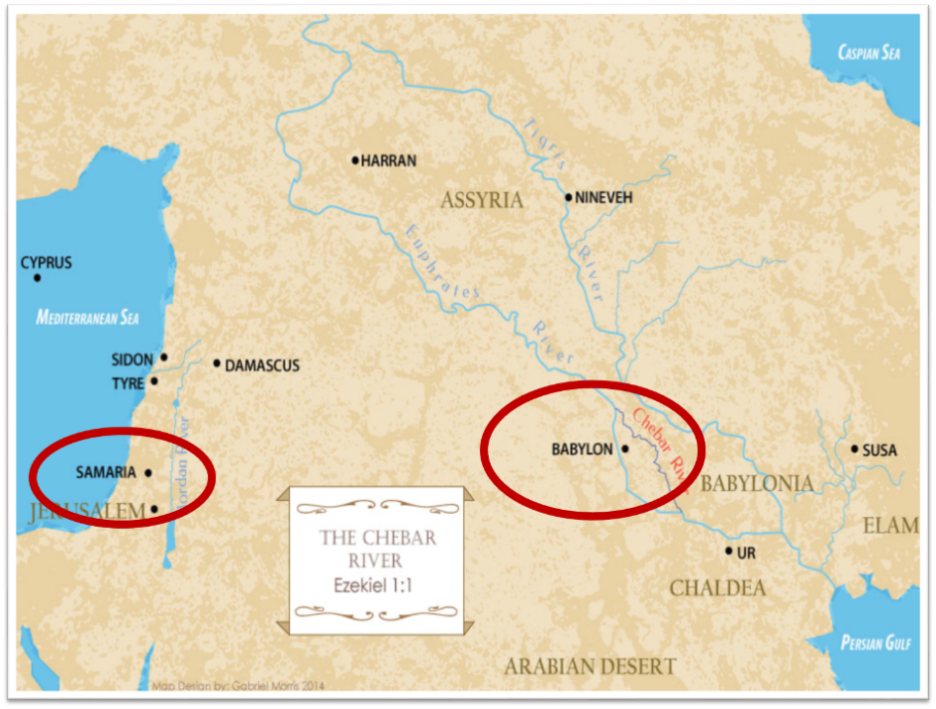

Slide 5
ESTRUCTURA DE SANTIAGO
  Fe (Santiago 1:1‒3:12)
  Sabiduría (Santiago 3:13‒5:20)

Slide 6
ESTRUCTURA DE SANTIAGO
  Fe (Santiago 1:1‒3:12)
  Sabiduría (Santiago 3:13‒5:20)

Slide 7
Estructura
Fe (1:1–3:12)
  Pruebas (1:2-18)
  Obediencia a la palabra (1:19-27)
  Favoritismos (2:1-13)
  Fe manifestada en obras (2:14-26)
  Lengua (3:1-12)

Slide 8
Estructura
Fe (1:1–3:12)
  Pruebas (1:2-18)
  Obediencia a la palabra (1:19-27)
  Favoritismos (2:1-13)
  Fe manifestada en obras (2:14-26)
  Lengua (3:1-12)

Slide 9
Santiago 1:12-18
Pruebas – Stg 1:2-18
  Regocijarse durante las pruebas – Stg 1:2-12
  Mandato a no acusar a Dios de tentación – Stg 1:13-18

Slide 10
Santiago 1:12-18
Pruebas – Stg 1:2-18
  Regocijarse durante las pruebas – Stg 1:2-12
  Mandato a no acusar a Dios de tentación – Stg 1:13-18

Slide 11
Porqué Regocijarse Durante las Pruebas?
(Stg 1:2-12)
Las pruebas producen paciencia y madurez (1:2-8)
Las pruebas producen intimidad con Dios & dependencia de Dios (1:9-11)
Los creyentes serán recompensados por soportar las pruebas(1:12)

Slide 12
Santiago 1:12-18
Pruebas – Stg 1:2-18
  Regocijarse durante las pruebas – Stg 1:2-12
  Mandato a no acusar a Dios de tentación – Stg 1:13-18

Slide 13
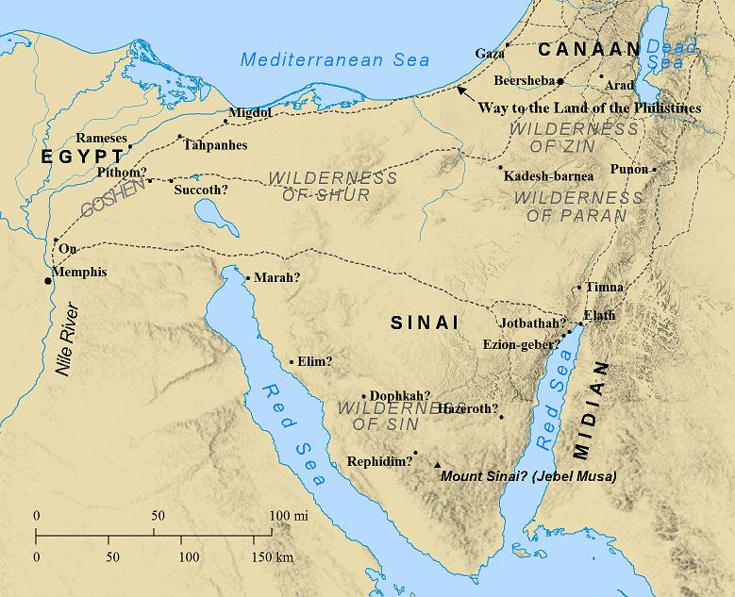

Slide 14
Razones por las Cuáles Culpar a Dios está Mal
(Stg 1:13-18)
La tentación no puede emanar de Dios (1:13b)
La tentación proviene de la naturaleza caída del hombre. (1:14-15)
Dios es el dador de buenos regalos. (1:16-18)

Slide 15
Razones por las Cuáles Culpar a Dios está Mal
(Stg 1:13-18)
La tentación no puede emanar de Dios (1:13b)
La tentación proviene de la naturaleza caída del hombre. (1:14-15)
Dios es el dador de buenos regalos. (1:16-18)

Slide 16
Razones por las Cuáles Culpar a Dios está Mal
(Stg 1:13-18)
La tentación no puede emanar de Dios (1:13b)
La tentación proviene de la naturaleza caída del hombre. (1:14-15)
Dios es el dador de buenos regalos. (1:16-18)

Slide 17
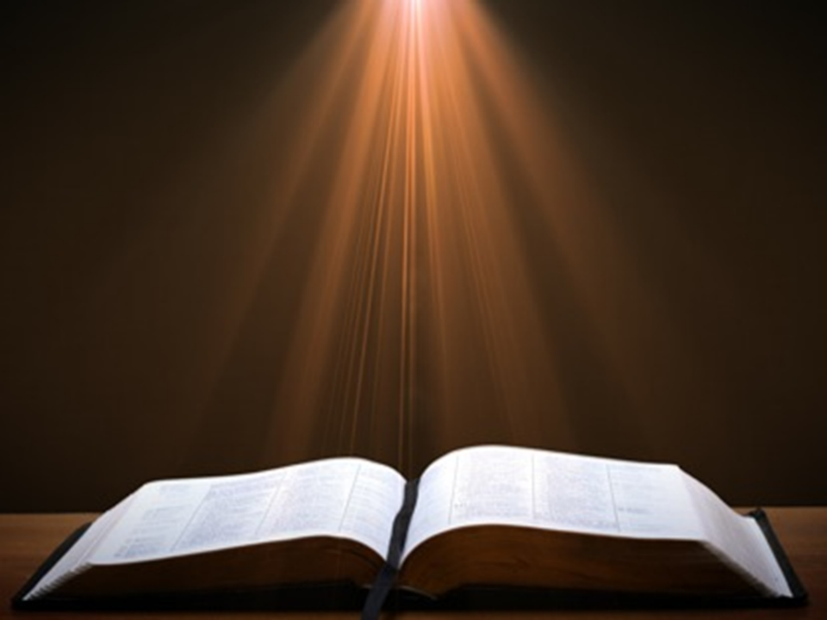
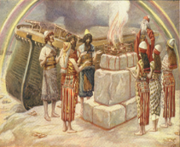
Génesis 8:21
El SEÑOR percibió el grato olor, y dijo el SEÑOR en su corazón: “No volveré jamás a maldecir la tierra por causa del hombre, porque el instinto del corazón del hombre es malo desde su juventud. Tampoco volveré a destruir todo ser viviente, como he hecho.

Slide 18


Jeremías 17:9
““Engañoso es el corazón, más que todas las cosas, y sin remedio. ¿Quién lo conocerá?

Slide 19
Marcos 7:20-23
“^{20 Y decía:}
—Lo que del hombre sale, eso contamina al hombre. 21 Porque desde adentro, del corazón del hombre, salen los malos pensamientos, las inmoralidades sexuales, los robos, los homicidios, 22 los adulterios, las avaricias, las maldades, el engaño, la sensualidad, la envidia, la blasfemia, la insolencia y la insensatez. 23 Todas estas maldades salen de adentro y contaminan al hombre..’”

Slide 20
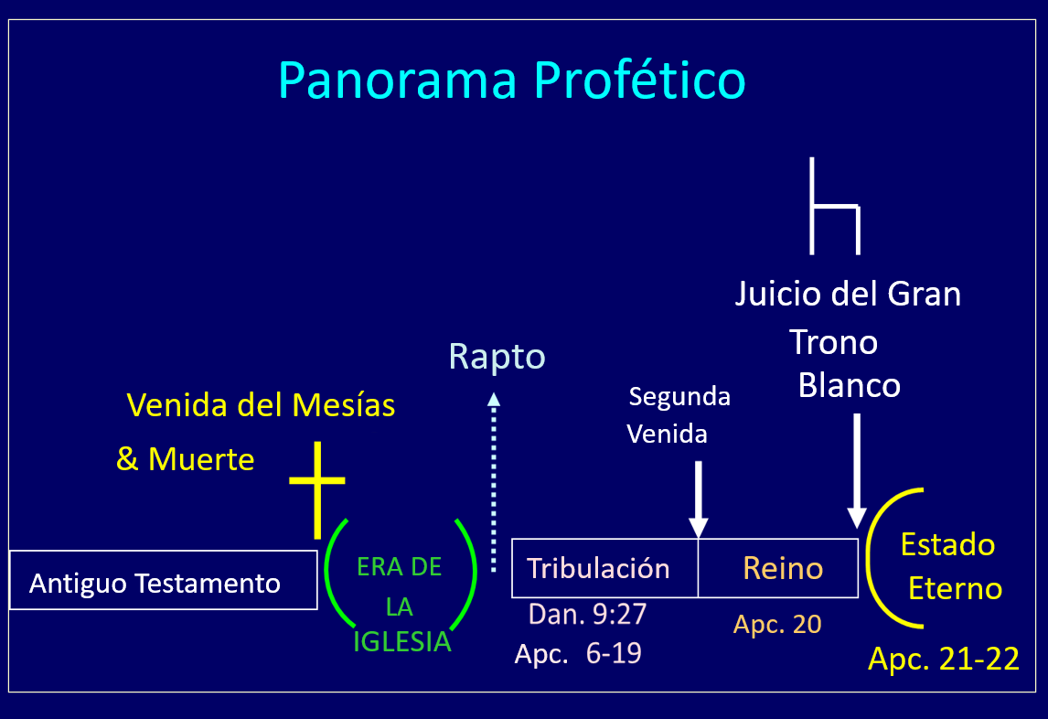

Slide 21

Apocalipsis 20:1-3
“20 Vi a un ángel que descendía del cielo y que tenía en su mano la llave del abismo y una gran cadena. 2 Él prendió al dragón, aquella serpiente antigua quien es el diablo y Satanás, y le ató por mil años. 3 Lo arrojó al abismo y lo cerró, y lo selló sobre él para que no engañase más a las naciones, hasta que se cumpliesen los mil años. Después de esto, es necesario que sea desatado por un poco de tiempo..”

Slide 22

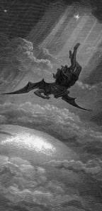
La Derrota Progresiva De Satanás
Desalojo inicial del Cielo (Isa 14:12-15; Ezeq 28:12-17)
Edén (Gen 3:15)
Mundo prediluviano(1 Pedro 3:19-20)
Cruz (Juan 12:31; 16:11; Col 2:15; Heb 2:14; 1 Juan 3:8)
Punto medio de la Tribulación (Apc 12:9)
Comienzo del milenio (Apc 20:2-3)
Final del milenio (Apc 20:10)

Slide 23
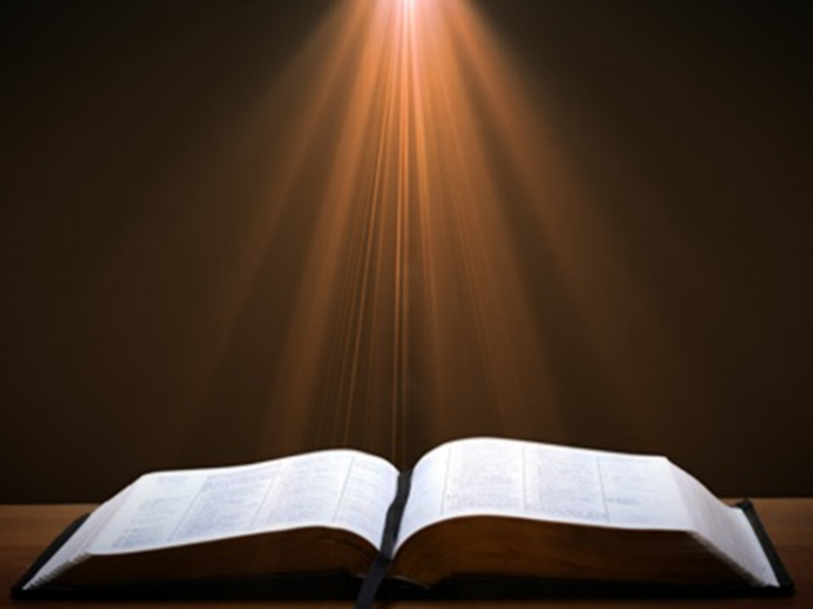
Zacarías 14:16-18
“16 Todos los que queden de los pueblos que hayan subido contra Jerusalén subirán de año en año para adorar al Rey, el SEÑOR de los Ejércitos, y para celebrar la fiesta de los Tabernáculos. 17 Acontecerá que sobre aquellas familias de la tierra que no suban a Jerusalén para adorar al Rey, SEÑOR de los Ejércitos, no vendrá la lluvia. 18 Y si la familia de Egipto no sube ni acude, vendrá[c] sobre ellos la plaga con que el SEÑOR golpeará a los pueblos que no suban a celebrar la fiesta de los Tabernáculos.”

Slide 24
Apocalipsis 20:7-9
“7 Cuando se cumplan los mil años, Satanás será soltado de su prisión 8 y saldrá para engañar a las naciones que están sobre los cuatro puntos cardinales de la tierra, a Gog y a Magog[a], a fin de congregarlos para la batalla. El número de ellos es como la arena del mar. 9 Y subieron sobre lo ancho de la tierra y rodearon el campamento de los santos y la ciudad amada, y descendió fuego del cielo y los devoró .”

Slide 25
Razones por las Cuáles Culpar a Dios está Mal
(Stg 1:13-18)
La tentación no puede emanar de Dios (1:13b)
La tentación proviene de la naturaleza caída del hombre. (1:14-15)
Dios es el dador de buenos regalos. (1:16-18)

Slide 26

Benjamin Franklin
June 28, 1787; quoted by Albert Henry Smyth, ed., The Writings of Benjamin Franklin (New York: The Macmillan Company, 1905-7), IX:600-1.
“En esta situación de esta asamblea, buscando a tientas, por así decirlo, en la oscuridad la verdad política, y apenas capaz de distinguirla cuando se nos presenta, ¿cómo ha sucedido, Señor, que hasta ahora no hemos pensado ni una sola vez en aplicar humildemente a
El Padre de las Luces para iluminar nuestro entendimiento? Al comienzo de la contienda con Gran Bretaña, cuando éramos conscientes del peligro, orábamos diariamente en esta sala pidiendo la protección divina. Nuestras oraciones, Señor, fueron escuchadas y amablemente respondidas...”

Slide 27
Benjamin Franklin
June 28, 1787; quoted by Albert Henry Smyth, ed., The Writings of Benjamin Franklin (New York: The Macmillan Company, 1905-7), IX:600-1.
“He vivido, señor, mucho tiempo; y cuanto más vivo, más pruebas convincentes veo de esta verdad de que Dios gobierna en los asuntos de los hombres. Y si un gorrión no puede caer al suelo sin que él lo note, ¿es probable que un imperio pueda levantarse sin su ayuda? Se nos ha asegurado, Señor, en las Sagradas Escrituras que “si el Señor no construye la casa, en vano trabajan los que la construyen.’”

Slide 28
Benjamin Franklin
June 28, 1787; quoted by Albert Henry Smyth, ed., The Writings of Benjamin Franklin (New York: The Macmillan Company, 1905-7), IX:600-1.
“Creo firmemente esto; y también creo que, sin su ayuda concurrente, no tendremos éxito en esta construcción política mejor que los constructores de Babel... Por lo tanto, pido permiso para que, de ahora en adelante, las oraciones implorando la asistencia del cielo y sus bendiciones sobre nuestras deliberaciones en esta asamblea se lleven a cabo todas las mañanas antes de proceder a trabajar, y que se solicite a uno o más clérigos de esta ciudad que oficien en ese servicio.”

Slide 29
CONCLUSION

Slide 30
Santiago 1:12-18
Pruebas – Stg 1:2-18
  Regocijarse durante las pruebas – Stg 1:2-12
  Mandato de no acusar a Dios de tentación – Stg 1:13-18

Slide 31
Estructura
Fe (1:1–3:12)
  Pruebas (1:2-18)
  Obediencia a la palabra (1:19-27)
  Favoritismos (2:1-13)
  Fe manifestada en obras (2:14-26)
  Lengua (3:1-12)

Slide 32
Razones por las Cuáles Culpar a Dios está Mal
(Stg 1:13-18)
La tentación no puede emanar de Dios (1:13b)
La tentación proviene de la naturaleza caída del hombre. (1:14-15)
Dios es el dador de buenos regalos. (1:16-18)

